Slide 1
第七章 类的继承与派生

Slide 2
目录
7.1 类的继承与派生
7.2 访问控制
7.3 类型兼容规则
7.4 派生类的构造、析构函数
7.5 派生类成员的标识与访问
7.6 讨论

Slide 3
7.1 类的继承与派生
7.1 类的继承与派生
继承与派生是同一过程从不同的角度来看
保持已有类的特性而构造新类的过程称为继承。
在已有类的基础上新增自己的特性而产生新类的过程称为派生。
被继承的已有类称为基类（或父类）。
派生出的新类称为派生类。
直接参与派生出某类的基类称为直接基类，基类的基类甚至更高层的基类称为间接基类。
Notes:
继承注重保持，派生注重新增

Slide 4
继承与派生的目的
7.1 类的继承与派生 —— 7.1.1 派生与继承的实例
继承的目的：实现代码重用。
派生的目的：当新的问题出现，原有程序无法解决（或不能完全解决）时，需要对原有程序进行改造。

Slide 5
7.1.2派生类的声明
7.1 类的继承与派生 —— 7.1.2 派生类的定义
派生类的一般语义语法为：
class 派生类名：继承方式1 基类名1，继承方式2 基类名2，...
{
成员声明；
}
单继承时
class 派生类名：继承方式 基类名
{
成员声明；
}
注意：每一个“继承方式”（public、protected、private），只用于限制对紧随其后之基类的继承。

Slide 6
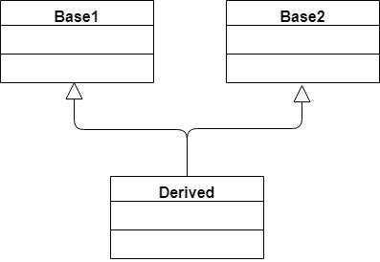
举例
7.1 类的继承与派生 —— 7.1.2 派生类的定义
class Derived: public Base1, private Base2
{
public:
Derived ();
~Derived ();
};

Slide 7
7.1.3 派生类生成过程
7.1 类的继承与派生
吸收基类成员
吸收基类成员之后，派生类实际上就包含了它的全部基类中除构造和析构函数之外的所有成员。
改造基类成员
如果派生类声明了一个和某基类成员同名的新成员（如果是成员函数，则参数表也要相同，参数不同的情况属于重载），派生的新成员就覆盖了外层同名成员
添加新的成员
派生类新成员的加入是继承与派生机制的核心，是保证派生类在功能上有所发展

Slide 8
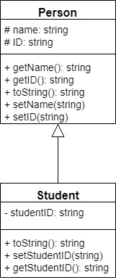
Student 继承了 Person
吸收基类成员
Student 吸收了 Person 的 name, ID, getName(), getID(), setName(*), setID(*)等成员
改造基类成员
Student改造了toString() 成员
添加新的成员
Student增加了studentID, getStudentID(), setStudentID(*) 成员

Slide 9
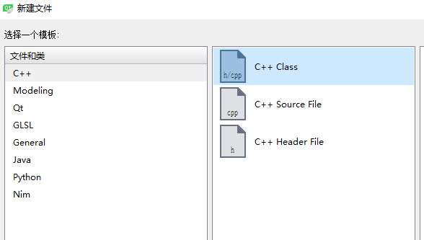
在QT中实现
添加新文件时，选择 C++ Class

Slide 10
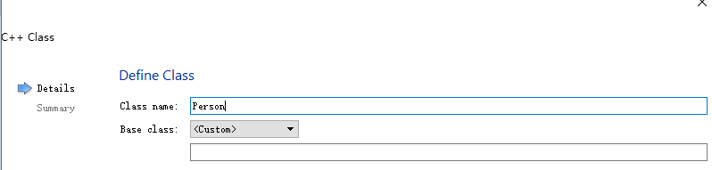
在QT中实现
只须输入类的名称

Slide 11
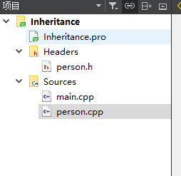
在QT中实现
QT会自动生成相应的.h和.cpp文件

Slide 12
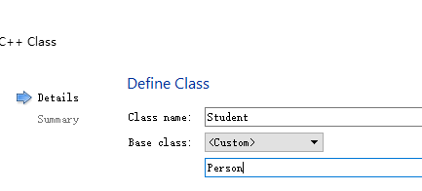
在QT中实现
新建子类文件时，需要选择基类

Slide 13
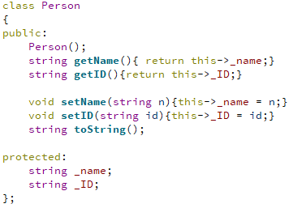
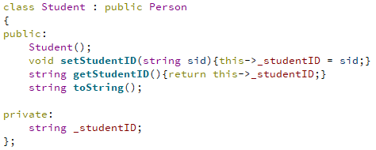
添加新的成员

Slide 14
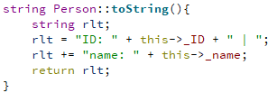
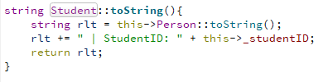
改造基类成员

Slide 15
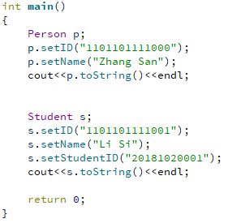
吸收基类成员：
注意！ Student类也具有setID和setName方法

Slide 16
目录
7.1 类的继承与派生
7.2 访问控制
7.3 类型兼容规则
7.4 派生类的构造、析构函数
7.5 派生类成员的标识与访问
7.6 讨论

Slide 17
7.2 访问控制
7.2 访问控制
不同继承方式的影响主要体现在：
派生类成员对基类成员的访问权限
通过派生类对象对基类成员的访问权限
三种继承方式
公有继承
私有继承
保护继承
Notes:
类间关系

Slide 18
7.2.1 公有继承(public)
7.2 访问控制 —— 7.2.1 公有继承
基类的public和protected成员的访问属性在派生类中保持不变，但基类的private成员不可直接访问。
派生类中的成员函数可以直接访问基类中的public和protected成员，但不能直接访问基类的private成员。
通过派生类的对象只能访问基类的public成员。
class student: public person{
}

Slide 19
例：公有继承
尝试将Person的数据成员改为private，然后在Student的成员函数中访问

Slide 20
7.2.2 私有继承(private)
7.2 访问控制 —— 7.2.2 私有继承
基类的public和protected成员都以private身份出现在派生类中，但基类的private成员不可直接访问。
派生类中的成员函数可以直接访问基类中的public和protected成员，但不能直接访问基类的private成员。
通过派生类的对象不能直接访问基类中的任何成员。

Slide 21
私有继承的含义
C++将公有继承视为 “是一个” 的关系，而私有继承意味着 "用...来实现"。
如果使类D私有继承于类B，这样做是因为你想利用类B中已经存在的某些代码，而不是因为类型B的对象和类型D的对象之间有什么概念上的关系。
因而，私有继承纯粹是一种实现技术。
尽可能用组合，万不得已才用私有继承
Notes:
几乎不用，只是为了技术上的完整。

Slide 22
私有继承举例
7.2 访问控制 —— 7.2.2 私有继承
//Point.h
#ifndef _POINT_H
#define _POINT_H
class Point { //基类Point类的定义
public: //公有函数成员
void initPoint(float x = 0, float y = 0)
{ this->x = x; this->y = y;}
void move(float offX, float offY)
{ x += offX; y += offY; }
float getX() const { return x; }
float getY() const { return y; }
private: //私有数据成员
float x, y;
};
#endif //_POINT_H

Slide 23
（续）
7.2 访问控制 —— 7.2.2 私有继承
//Rectangle.h
#ifndef _RECTANGLE_H
#define _RECTANGLE_H
#include "Point.h"
class Rectangle: private Point { //派生类定义部分
public: //新增公有函数成员
void initRectangle(float x, float y, float w, float h) {
initPoint(x, y); //调用基类公有成员函数
this->w = w;
this->h = h;
}
void move(float offX, float offY) {
Point::move(offX, offY);
}
float getX() const { return Point::getX(); }
float getY() const { return Point::getY(); }
float getH() const { return h; }
float getW() const { return w; }
private: //新增私有数据成员
float w, h;
};
#endif //_RECTANGLE_H
Notes:
因为派生的对象，不能访问私有继承类的任何成员，因此需要在子类中重载一个函数，在此函数的实现中可以调用基类的public成员函数。

Slide 24
(续)
7.2 访问控制 —— 7.2.2 私有继承
#include <iostream>
#include <cmath>
using namespace std;
int main() {
Rectangle rect; //定义Rectangle类的对象
rect.initRectangle(2, 3, 20, 10); //设置矩形的数据
rect.move(3,2); //移动矩形位置
cout << "The data of rect(x,y,w,h): " << endl;
cout << rect.getX() <<", " //输出矩形的特征参数
<< rect.getY() << ", "
<< rect.getW() << ", "
<< rect.getH() << endl;
return 0;
}

Slide 25
7.2.3 保护继承(protected)
7.2 访问控制 —— 7.2.3 保护继承
基类的public和protected成员都以protected身份出现在派生类中，但基类的private成员不可直接访问。
派生类中的成员函数可以直接访问基类中的public和protected成员，但不能直接访问基类的private成员。
通过派生类的对象不能直接访问基类中的任何成员
保护继承的特点是：基类的公用成员和保护成员在派生类中都成了保护成员，其私有成员仍为基类私有。也就是把基类原有的公用成员也保护起来，不让类外任意访问。

Slide 26
protected 成员的特点与作用
7.2 访问控制 —— 7.2.3 保护继承
对建立其所在类对象的模块来说，它与 private 成员的性质相同。
对于其派生类来说，它与 public 成员的性质相同。
既实现了数据隐藏，又方便继承，实现代码重用。
Notes:
为了保护基类的数据，进一步处理为protected

Slide 27
例： protected 成员举例
7.2 访问控制 —— 7.2.3 保护继承
class A {
protected:
int x;
};
int main() {
A a;
a.x = 5; //错误
}
class A {
protected:
int x;
};
class B: public A{
public:
void function();
};
void B:function() {
x = 5; //正确
}

Slide 28
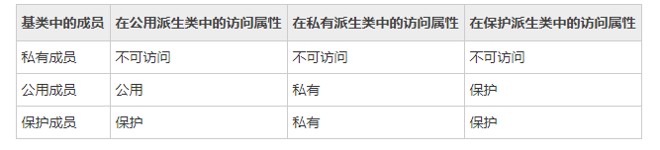
基类成员在派生类中的的访问属性

Slide 29
多继承
在前面的例子中，派生类都只有一个基类，称为单继承（Single Inheritance）。除此之外，C++也支持多继承（Multiple Inheritance），即一个派生类可以有两个或多个基类。
* 多继承容易让代码逻辑复杂、思路混乱，一直备受争议，中小型项目中较少使用，后来的 Java、C#、PHP 等干脆取消了多继承。

Slide 30
多继承举例
class A {
public:
void setA(int);
void showA() const;
private:
int a;
};
class B {
public:
void setB(int);
void showB() const;
private:
int b;
};
class C : public A, private B {
public:
void setC(int, int, int);
void showC() const;
private const:
int c;
};

Slide 31
多继承举例 (续)
void A::setA(int x) {
a=x;
}
void B::setB(int x) {
b=x;
}
void C::setC(int x, int y, int z) {
//派生类成员直接访问基类的
//公有成员
setA(x);
setB(y);
c = z;
}
//其他函数实现略
int main() {
C obj;
obj.setA(5);
obj.showA();
obj.setC(6,7,9);
obj.showC();
// obj.setB(6); 错误
// obj.showB(); 错误
return 0;
}
Notes:
错误的原因是 private B，所以此处obj.setB(6)错误

Slide 32
多继承的使用场景举例
资源管理系统中
图书可以视为一种文献，同时也是一种可持久化的实体
文献包含作者、出版时间、上传者等属性，以及借阅，归还等操作。
可持久化的实体包含文件位置，以及将实体的信息存入文件、从文件读取实体信息等操作。
Notes:
图书继承了两个基类（文献、实体）

Slide 33
目录
7.1 类的继承与派生
7.2 访问控制
7.3 类型兼容规则
7.4 派生类的构造、析构函数
7.5 派生类成员的标识与访问
7.6 讨论

Slide 34
7.3 类型转换规则
7.3 类型转换规则
一个公有派生类的对象在使用上可以被当作基类的对象，反之被禁止。具体表现在：
派生类的对象可以隐含转换为基类对象。
派生类的对象可以初始化基类的引用。
派生类的指针可以隐含转换为基类的指针。
私有或保护派生类不适用
通过基类对象名、指针只能使用从基类继承的成员
Notes:
强制向基类转换，可以产生基类的对象，访问基类中的成员。
必须为公有派生类

Slide 35
类型转换规则举例
7.3 类型转换规则
#include <iostream>
using namespace std;
class Base1 { //基类Base1定义
public:
void display() const {
cout << "Base1::display()" << endl;
}
};
class Base2: public Base1 { //公有派生类Base2定义
public:
void display() const {
cout << "Base2::display()" << endl;
}
};
class Derived: public Base2 { //公有派生类Derived定义
public:
void display() const {
cout << "Derived::display()" << endl;
}
};

Slide 36
(续)
7.3 类型转换规则
int main() { //主函数
Base1 b1; //grandfather
Base2 b2; //father
Derived d1; //son
Base1 & b3 = d1; //派生类对象可以初始化基类的引用
Derived * pd = & d1;
Base1 * pb = pd; //派生类的指针可以隐含转换为基类的指针
b1 = d1; //派生类的对象可以隐含转换为基类对象
return 0;
}
Notes:
隐含的强制类型转换。

Slide 37
重新定义继承而来的非虚函数带来的问题
7.3 类型转换规则
void fun(Base1 *ptr) { //参数为指向基类对象的指针
ptr->display(); //"对象指针->成员名"
}
int main() { //主函数
Base1 base1; //声明Base1类对象
Base2 base2; //声明Base2类对象
Derived derived; //声明Derived类对象
fun(&base1); //用Base1对象的指针调用fun函数
fun(&base2); //用Base2对象的指针调用fun函数
fun(&derived); //用Derived对象的指针调用fun函数
return 0;
}
运行结果：
Base1::display()
Base1::display()
Base1::display()
Notes:
如果写类D时重新定义了从类B继承而来的非虚函数，D的对象就可能表现出精神分裂症般的异常行为。也就是说，D的对象在被调用时，行为有可能象B，也有可能象D，决定因素和对象本身没有一点关系，而是取决于指向它的指针所声明的类型。引用也会和指针一样表现出这样的异常行为。
由于其作为Base1类传入的，一切照着Base1的标准输出。

Slide 38
目录
7.1 类的继承与派生
7.2 访问控制
7.3 类型兼容规则
7.4 派生类的构造、析构函数
7.5 派生类成员的标识与访问
7.6 讨论

Slide 39
继承时的构造函数
7.4 派生类的构造和析构函数 —— 7.4.1 构造函数
基类的构造函数不被继承，派生类中需要声明自己的构造函数。
定义构造函数时，只需要对本类中新增成员进行初始化，对继承来的基类成员的初始化，自动调用基类构造函数完成。
派生类的构造函数需要给基类的构造函数传递参数

Slide 40
单一继承时的构造函数
7.4 派生类的构造和析构函数 —— 7.4.1 构造函数
派生类名::派生类名(基类所需的形参，本类成员所需的形参):基类名(参数表), 本类成员初始化列表
{
//其他初始化；
}；

Slide 41
单一继承时的构造函数举例
7.4 派生类的构造和析构函数 —— 7.4.1 构造函数
#include<iostream>
using namespace std;
class B {
public:
B();
B(int i);
~B();
void print() const;
private:
int b;
};

Slide 42
单一继承时的构造函数举例 (续)
7.4 派生类的构造和析构函数 —— 7.4.1 构造函数
B::B() {
b=0;
cout << "B's default constructor called." << endl;
}
B::B(int i) {
b=i;
cout << "B's constructor called." << endl;
}
B::~B() {
cout << "B's destructor called." << endl;
}
void B::print() const {
cout << b << endl;
}

Slide 43
单一继承时的构造函数举例 (续)
7.4 派生类的构造和析构函数 —— 7.4.1 构造函数
class C: public B {
public:
C();
C(int i, int j);
~C();
void print() const;
private:
int c;
};
C::C() {
c = 0;
cout << "C's default constructor called." << endl;
}
C::C(int i,int j): B(i), c(j){
cout << "C's constructor called." << endl;
}
Notes:
********2011/11/23

Slide 44
单一继承时的构造函数举例 (续)
7.4 派生类的构造和析构函数 —— 7.4.1 构造函数
C::~C() {
cout << "C's destructor called." << endl;
}
void C::print() const {
B::print();
cout << c << endl;
}
int main() {
C obj(5, 6);
obj.print();
return 0;
}

Slide 45
上机作业4介绍
实现以下几个类：Point，Line，Quadrilateral（四边形）, Parallelogram（平行四边形）， Rectangle。
用UML类图描述它们之间的关系。
采用vector保存顶点。
四边形及所有的子类均包括计算面积，计算周长，以及verify方法。其中，verify方法返回值为bool，作用是检查构造该对象时输入的四个顶点是否可以构成合法的四边形、平行四边形，以及矩形。

Slide 46
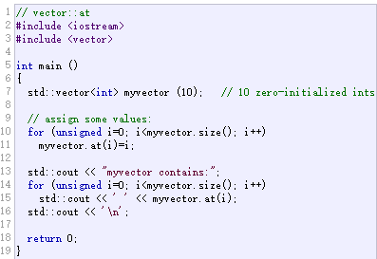
vector用法简介
http://www.cplusplus.com/reference/vector/vector/
可采用 at() 遍历

Slide 47
四边形类的成员
class Quadrilateral{
public:
Quadrilateral(vector<Point> vertices);
double getArea();
double getPerimeter();
bool verify();
//检查构造该对象时输入的四个顶点是否可以构成合法
的四边形
private:
vector<Point> _vertices;//四边形的四个顶点，从任一顶点出发按顺序存放
};

